Slide 1


Srednja škola – Centar za odgoj i obrazovanje Zagreb, Zagorska 14
Planiranje nastavnog procesa
Blanka Beus, prof. Dražena Šaka,prof.

Slide 2
Primjerno planiranje i programiranje jedan je od važnih aktivnih čimbenika intenzifikacije i humanizacije nastavnog, odnosno odgojno-obrazovnog procesa (stvaranje dobrih međuljudskih odnosa)
To je razlog što se brojne i vrlo složene zadaće u školi mogu uspješno realizirati samo ako se cjelokupna odgojno-obrazovna djelatnost pravilno programira

Slide 3
VRSTE NASTAVNOG PROGRAMA
OKVIRNI NASTAVNI PROGRAM (globalni)
IZVEDBENI NASTAVNI PROGRAM (operativni)
  Okvirni programi izrađuju se za neki nastavni predmet i za neki tip škole na razini države
  Sve škole određenog tipa dobivaju okvirni nastavni program, a iz njega proizlazi izvedbeni program za konkretnu školu i konkretan razred

Slide 4
IZVEDBENI NASTAVNI PROGRAM
Razrada okvirnog programa
Odnosi se na nastavni predmet i razred
Izrada pretpostavlja poznavanje učenika, njihovih sposobnosti, interesa, predznanja, tempa rada...
Postavljaju se ciljevi i zadatci izvedbenog programa (svrhu koju ćemo postići, što će učenici naučiti, koje ćemo sposobnosti kod učenika razvijati, te odgojna vrijednost)

Slide 5
MJESEC | NASTAVNA TEMA/ CJELINA | NASTAVNA JEDINICA | OSNOVNI CILJEVI/ ZADATCI | PREPORUČENE METODE RADA | NASTAVNA SREDSTVA | BR. SATI
R U J A N | Uvod u tehnologiju struke | Uvod u nastavu tehnologije | upoznati učenike s tematikom nastavnog predmeta, određivanje pribora za rad | razgovor, metoda pismenih radova | ploča, kreda, bilježnice | 1.
 | Uvod u tehnologiju struke | Pojam i elementi radnog mjesta | opisati što je radno mjesto i gdje se izvodi rad u zanimanju autolakirer | razgovor, usmeno izlaganje, demonstracija, rad na tekstu | nastavni listići, slike, ploča, kreda, bilježnice | 2.
 | Higijensko tehnička zaštita | Opasnosti i zaštita kod zanimanja soboslikara i ličioca | osvijestiti opasnosti koje se javljaju pri radu u navedenom zanimanju | razgovor, demonstracija, usmeno izlaganje, rad na tekstu | nastavni listići, slike, ploča, kreda, bilježnice | 3.

Slide 6
Operativni plan i program za rujan 2012. godine
Nastavni predmet: Tehnologija zanimanja Obrazovni sektor: Ostale usluge Zanimanja: - pomoćni autolakirer
Nastavnik: Petra Međimorec Grgurić Razredni odjel: I. L pomoćni ličilac i soboslikar
BROJ SATA | NASTAVNA TEMA | NASTAVNA JEDINICA | CILJEVI / ZADACI | VRSTA SATA |  |  | NASTAVNE METODE | NASTAVNA SREDSTVA I POMAGALA | KORELACIJA
 |  |  |  | Obrada | Ponavljanje | Provjera
1. | Uvod u tehnologiju struke | Uvod u nastavu tehnologije | upoznati učenike s tematikom nastavnog predmeta, određivanje pribora za rad | 1 | - | - | razgovor, metoda pismenih radova | ploča, kreda, bilježnice | ---
2. | Uvod u tehnologiju struke | Pojam i elementi radnog mjesta | opisati što je radno mjesto i gdje se izvodi rad u zanimanju autolakirer / ličilac i soboslikar | 1 | - | - | razgovor, usmeno izlaganje, demonstracija, rad na tekstu | nastavni listići, slike, ploča, kreda, bilježnice | praktična nastava
3. | Higijensko -tehnička zaštita | Opasnosti i zaštita kod zanimanja autolakirera i soboslikara | osvijestiti opasnosti koje se javljaju pri radu u navedenom zanimanju | 1 | - | - | razgovor, demonstracija, izlaganje, rad na tekstu | nastavni listići, slike, ploča, kreda, bilježnice | praktična nastava
4/5. | Higijensko -tehnička zaštita | Kretanje na radu – opasnosti od padova | osvijestiti opasnosti od padova, naučiti kako je moguće izbjeći nesreću na radu | 1 | 1 | - | razgovor, demonstracija, usmeno izlaganje, rad na tekstu | nastavni listići, slike, ploča, kreda, bilježnice | praktična nastava, matematika

Slide 7
ČIMBENICI USPJEŠNOSTI REALIZACIJE PROGRAMA
Poznavanje karakteristika učenika s teškoćama u razvoju
Dobro poznavanje i razrada nastavnog programa
Upoznavanje učenika s očekivanjima
Poznavanje nastavnog programa stručne prakse

Slide 8

PLANIRANJE I PROGRAMIRANJE SADRŽAJA U SREDNJOŠKOLSKOM PROGRAMU ZA UČENIKE S TEŠKOĆAMA U RAZVOJU
Polazi od cilja i zadataka jedinstvenih u programu za sve učenike
Podrazumijeva potrebu stalnog stručnog usavršavanja strukovnih nastavnika i učitelja
Pri planiranju i realizaciji ciljeva voditi računa o:
Različitim sposobnostima učenika
Različitoj razini prethodne usvojenosti znanja, vještina i navika
Individualnom tempu usvajanja novih sadržaja

Slide 9
ZNAČAJKE SREDNJOŠKOLSKOG OBRAZOVANJA DJECE S TEŠKOĆAMA U RAZVOJU
Specifično organiziran metodički postupak koji je prirodan nastavak rada s tom populacijom, započet u osnovnoj školi
Što veća raznovrsnost nastavnih metoda u kojima prevladavaju metode:
  Demonstracije
  Praktičnih radova
  Žive riječi
  Grafičkih radova

Slide 10
INICIJALNA PROCJENA
Važno je utvrditi predznanje za svako nastavno područje inicijalnom procjenom
Na temelju inicijalne procjene utvrđujemo:
GODIŠNJI CILJ
KRATKOROČNI CILJ

Slide 11
NAZIV ŠKOLE:
ADRESA:
tel/mail
A) učenici s teškoćama u razvoju
B) učenici s teškoćama u učenju, problemima u ponašanju i emocionalnim problemima
C) Učenici s teškoćama uvjetovanim odgojnim, socijalnim, ekonomskim, kulturalnim i jezičnim čimbenicima
INDIVIDUALIZIRANI ODGOJNO OBRAZOVNI PROGRAM (IOOP)^{[1]}
nastavni predmet:________________________Šk.god: _______/_______
početak i trajanje primjene programa: __________________
IME I PREZIME: UČENIKA_____________ datum rođenja ______razred: _____broj učenika u razredu: _______
IME I PREZIME UČITELJA: ______________________, STRUČNI SURADNIK__________________________
IME I PREZIME (druge osobe koje stalno/povremeno sudjeluju i uloga): _____________________________________________
SATI/DANI učenika po tjednu u nastavi (integracija) i DRUGIM AKTIVNOSTIMA (izvannastavne, izvanškolske i dr.): ____________________________________________________________________________________
INICIJALNA PROCJENA : navesti sažeto osobitosti školskog učenja (sposobnosti, vještine, potrebe, interese, predznanja) značajna unutar nastavnog predmeta
^{[1]} Stančić,Z. Ivančić,Đ.,2005.

Slide 12
OBRAZAC IOOP-A
Mjesec | Sadržaj edukacije (područja/ teme/ključni pojmovi) | Cilj/evi za učenika/cu (obrazovna postignuća) | Aktivnosti za učenika/cu | Strategije podrške (prilagodba metoda, sredstava, oblika, postupaka, zahtjeva) | Ostvarene zadaće
IX.

Slide 13
Primjer iz prakse
Učenik B.D. ima poremećaj matematičkih sposobnosti (diskalkuliju) radi čega ima nizak nivo stečenih znanja, vještina i navika iz matematičkog područja što je veoma važno znati pri planiranju i programiranju strukovnih sadržaja i praktične nastave koje učenik treba usvojiti
Inicijalnom procjenom utvrdili smo kako učenik treba IOOP, plan podrške i primjerenu pomoć (vršnjaka, asistenta, dopunskom nastavom, korištenjem kalkulatora, brojevnog pravca i sl.)

Slide 14
POVEZIVANJE MATEMATIKE I
STRUKOVNIH SADRŽAJA
ZANIMANJE | Područja matematike | Povezanost sadržaja matematike sa strukom
pomoćni krojač/ica | Mjere za dužinu | Precizno mjerenje Procjena prije mjerenja Uočavanje pogrešaka pri mjerenju Preračunavanje mjernih jedinica Racionalno korištenje materijala pri izrezivanju
 | Opseg geometrijskih likova | Usvajanje i primjena pojma opsega pri točnom mjerenju opsega tijela Usvajanje točke mjerenja opsega pojedinih dijelova tijela (OB, OS i sl.) Mjerenje opsega tijela praktičnim putem
 | Razlomci | Preračunavanje ½ ¼ 1/3 zadanih mjera u cm Korištenje razlomaka pri preračunavanju zadanih veličina opsega tijela
 | Decimalni brojevi | Korištenje decimalnih brojeva pri točnom zapisivanju rezultata mjerenja Računske operacije s decimalnim brojevima sa ili bez upotrebe kalkulatora ( potrošnja materijala, preračunavanje opsega tijela i sl.)

Slide 15
PRIMJENA MATEMATIKE U STRUCI I KORELACIJI SA STRUKOVNIM SADRŽAJIMA
ZANIMANJE | Područja matematike | Povezanost sadržaja matematike sa strukom
pomoćni kuhar i slastičar | Sustav mjera: mjere za dužinu mjere za masu mjere za obujam tekućina mjere za temperaturu mjere za vrijednost mjere za vrijeme | procjenjivanje, uspoređivanje i mjerenje uočavanje pogrešaka pri mjerenju preračunavanje mjernih jedinica pravilno slijeđenje uputa na receptima pri određivanju količine namirnica, poštivanju vremena i temperature pri prigotavljanju hrane i slastica prepoznavanje vrijednosti pojedinih namirnica
 | Razlomci | preračunavanje razlomaka u odgovarajuću mjernu jedinicu (za tekućinu, masu, vrijeme,…) određivanje jednakih dijelova cjeline pri rezanju slastica i određivanju porcija obroka
 | Decimalni brojevi | korištenje decimalnih brojeva pri točnom zapisivanju rezultata mjerenja računske operacije s decimalnim brojevima sa ili bez uporabe kalkulatora ( potrošnja materijala, određivanje cijene određene količine namirnice i sl.)
 | Izračunavanje cijene gotovog proizvoda | poticanje planiranja redoslijeda rada planiranje odgovarajuće nabavke namirnica izračunavanje marže izračunavanje cijene gotovog proizvoda

Slide 16
Usporedba matematičkih sadržaja prema zanimanjima
Područje matematike | Pomoćni krojač | Pomoćni knjigoveža | Pomoćni kuhar i slastičar
Mjere za dužinu | uzimanje mjera za pojedine odjevne predmete (dužina rukava,dužina suknje,širina ramena...) Zacrtavanje mjera na krojevima (npr.crtanje poruba u cm i mm) Vježbe izrezivanja materijala prema zadanim mjerama(npr. izreži trakice materijala dužine 10 cm,širine 2 cm) Crtanje u mjerilu | vježbe preciznog korištenja geometrijskog pribora (mjerenje od nule) Zacrtavanje zadanih duljina u cm od ruba papira Vježbe zacrtavanja uzastopnih jednakih duljina Crtanje mreže(plašta)kocke i kvadra Ponavljanje mjera za dužinu kroz ponavljanje dimenzija papira | Mjere za dužinu nisu specifične za ovo zanimanja,ali može se pronaći primjena kroz primjere kao što su: Dimenzije posuda za pečenje Rezanje slastica na zadanu mjeru Dimenzije stolova,stolnjaka

Slide 17
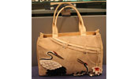
IZRAČUNAJ !
Kolika je ukupna cijena izrade ženske torbe ako je za nju potrebno :
1,5m² kože po cijeni od 152 kn
1 m podstave po cijeni od 30 kn
Kopča po cijeni od 25 kn
Konac po cijeni od 5 kn
Zatvarač po cijeni od 5 kn
Nitne po cijeni od 20 kn
Za izradu ove torbe potrošeno je 14 sati rada.
Cijena jednog sata rada je 23 kn.
Dozvoljena marža iznosi 12 % .
POSTUPAK :
Izračunaj materijal!
Izračunaj cijenu rada !
Zbroji cijenu materijala i cijenu rada i dobit ćeš tvorničku cijenu
Izračunaj maržu prema formuli !
Zbroji maržu i tvorničku cijenu !

Slide 18
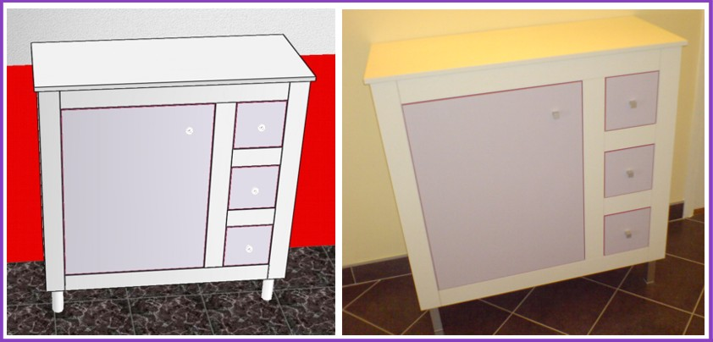

PAŽLJIVO ČITAJ ZADATAK I RIJEŠI PREMA UPUTAMA
Smisli zadatak za izračunavanje cijene proizvoda sa slike !
IZRAČUNAJ UKUPNU CIJENU POSTAVLJANJA PARKETA
Potrebno je postaviti parkete u sobu čija je površina 12 m².
Za postavljanje parketa potrebno je:
12m lamel parketa po cijeni od 150 kn/m²
10 kg ljepila po cijeni od 200 kn/20 kg
15 m lajsni po cijeni od 50 kn/m
5 l laka po cijeni od 50.oo kn /l
Utrošeno je 12 sati rada.Cijena sata rada iznosi 35.00 kn.
Dozvoljena marža je 15%.
1.SKICIRAJ PROIZVOD U BILJEŽNICU
2. NAPIŠI NAZIV PROIZVODA
3. NAVEDI POTREBAN MATERIJAL I CIJENE
4. NAVEDI UTROŠENO VRIJEME ZA IZRADU
PROIZVODA
5. ODREDI MARŽU

Slide 19
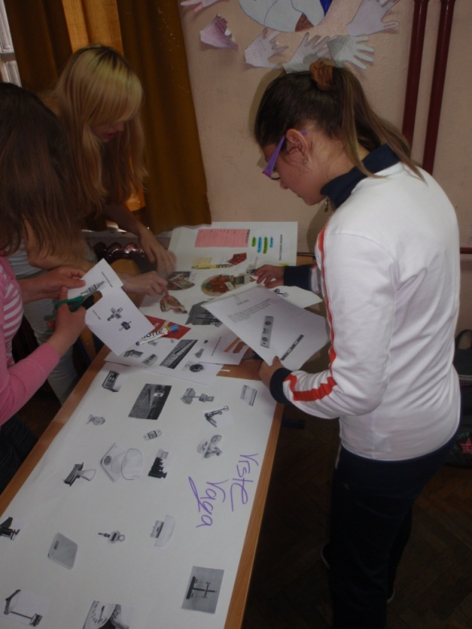
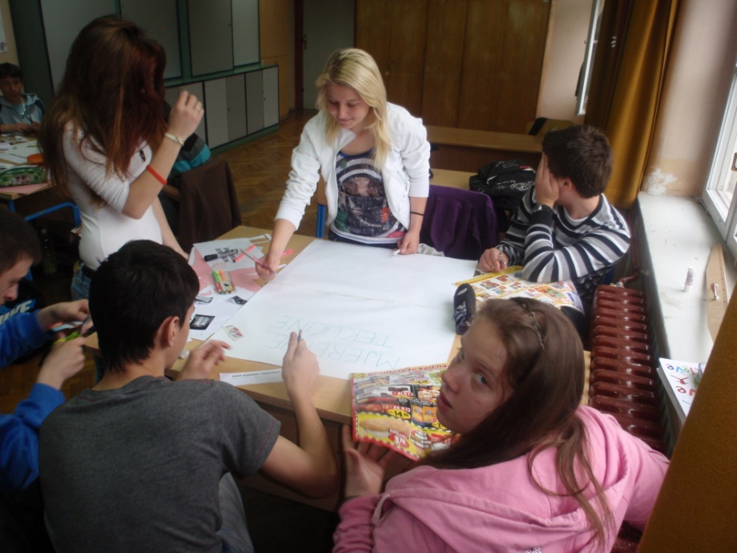
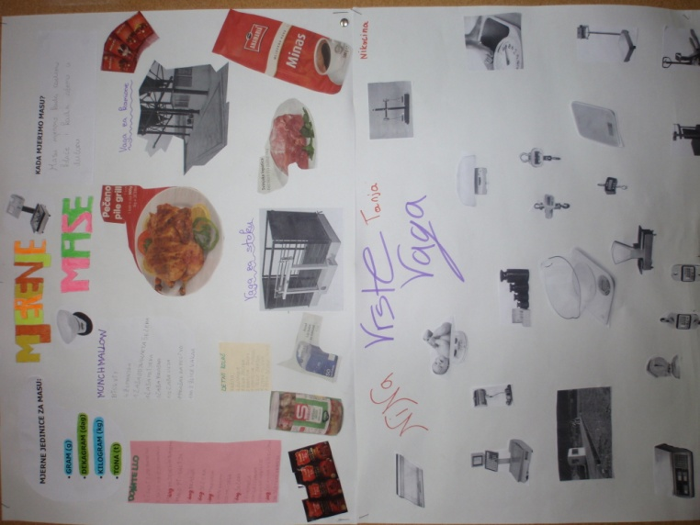
PRIMJENA NAČELA
Individualizacije
Povezivanja nastave i stručne prakse sa životom i radom učenika
Socijalizacije (podloga za uspješnije uključivanje u društveni život i rad)

Slide 20

Svi realizatori programa moraju u svom radu ne samo poznavati nego i poštivati osobitosti učenja, te pedagoške, psihološke i fizičke karakteristike učenika, a posebice učenika s teškoćama u razvoju

Slide 21
PEDAGOŠKE KARAKTERISTIKE UČENIKA S TEŠKOĆAMA U RAZVOJU
sposobni su za odgoj ,obrazovanje i učenje:
Ako su nastavni plan i program, metode i sredstva prilagođeni njihovim smanjenim sposobnostima
Ako provodimo načelo individualizacije
Ako ih uključimo u programe primjerene njihovim sposobnostima, interesima i potrebama

Slide 22
PSIHOLOŠKE KARAKTERISTIKE
Slabije pamćenje
Labilna i fluktuirajuća pažnja
Siromašna mašta
Nizak govorni potencijal
Smanjena sposobnost zaključivanja, generaliziranja i apstrahiranja
Uče sporije i u sitnim koracima, uz obilje zornog materijala, brojnim ponavljanjima i laganijim tempom rada

Slide 23
FIZIČKE KARAKTERISTIKE
Slabije razvijena senzomotorika
Poremećaj u govoru
Oštećenje vida
Oštećenje sluha
Druge bolesti ( neuroze, epilepsija, psihoze...)
Često slabija fizička konstitucija
Sklonost bolestima

Slide 24
UČENIK
Teškoće učenika (vrsta i stupanj teškoća)
Jake strane
Interesi, znanja i sposobnosti
Predznanje učenika
Fizičke karakteristike
Psihološke karakteristike
Pedagoške karakteristike
IOOP
INDIVIDUALIZIRANI PROGRAM
individualizacija podrazumijeva
Obogaćivanje nastavnih sadržaja
Smanjivanje razine usvajanja sadržaja
Vremensko i prostorno prilagođavanje
Obogaćivanje metoda, oblika i sredstava rada

Slide 25
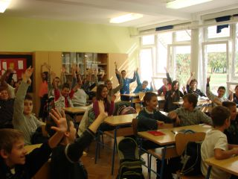
Nastava mora biti zanimljiva svim učenicima, a rad učenicima mora biti izazov

Slide 26
ETAPE NASTAVNOG SATA I.
spoznaja novih sadržaja
UVODNI DIO SREDIŠNJI DIO ZAVRŠNI DIO
PRIPREMA,MOTIVACIJA, NAJAVA CILJA
ANALIZA
SINTEZA
VJEŽBANJE I PONAVLJANJE
ZAKLJUČCI, NAJAVA NOVOG PLANA

Slide 27
ETAPE NASTAVNOG SATA II.
VJEŽBANJE – PONAVLJANJE
ETAPE NASTAVNOG SATA II.
Vježbanje-ponavljanje
UVODNI DIO SREDIŠNJI DIO ZAVRŠNI DIO
PRIPREMA, MOTIVACIJA, NAJAVA CILJA
VJEŽBANJE IZVOĐENJA RADNJI
PONAVLJANJE NEKIH SADRŽAJA
VRJEDNOVANJE, NOVI PLAN

Slide 28
VRSTE PRILAGODBE NASTAVNE JEDINICE
VRSTE PRILAGODBE NASTAVNE JEDINICE
PRILAGODBA | OPIS | PRIMJER
Količina | Prilagoditi broj zadataka koje učenik mora naučiti ili izvršiti | Smanjiti broj pojmova iz ... koje učenik treba usvojiti na jednom satu
Vrijeme | Prilagoditi vrijeme koje je porebno za učenje, završavanje zadatka ili testiranje | Individualizirati vrijeme; ubrzati ili usporiti proces učenja
Stupanj pomoći | Povećati količinu individualne pomoći pojedinom učeniku | Dodijeliti prijatelja za zajedničko učenje, asistenta učitelju, vršnjake pomagače ili starije učenike
Nastavni sadržaj | Prilagoditi način prenošenja obrazovnih sadržaja učeniku | Upotrijebiti različita vizualna sredstva, upotrebljavati konkretnije primjere, primijeniti aktivnosti koje zahtijevaju da dijete nešto učini ili oblikuje; suradničke skupine

Slide 29
PRILAGODBA | OPIS | PRIMJER
Težina | Prilagoditi razinu znanja, vrstu zadataka ili pravila o tome na koji način učenik može pristupiti radu | Pojednostaviti upute za izvršavanje zadataka, promijeniti i prilagoditi pravila učenikovim potrebama, dozvoliti upotrebu kalkulatora...
Iskazivanje znanja | Prilagoditi načine kako učenik može reagirati na sadržaje | Umjesto pismenog odgovaranja na pitanja dopustiti usmeno; ili obrnuto, dopustiti učenicima da svoje znanje iskažu kroz materijale koje su sami izradili...
Stupanj sudjelovanja | Prilagoditi u kolikoj je mjeri učenik aktivno uključen u zadatak | Učenik može samo pridržavati neki predmet dok drugi objašnjava
Zamjenski cilj | Prilagoditi ciljeve ili krajnja očekivanja koristeći iste sadržaje | Od pojedinih učenika očekivati samo osnovne činjenice, a ostali sa bitnim detaljima
Zamjenski kurikulum | Osigurati različite upute i materijale kojima će se udovoljiti učenikovim individualnim ciljevima | Za vrijeme testa učenik radi na računalu i sl.

Slide 30
Individualizacija na svim razinama i za sve učenike
Naprednijim učenicima dati više sadržaja – učenicima s teškoćama osnovna znanja

Slide 31
